Slide 1


de-13. SQL 総合演習，トランザクション
（データベース演習）
URL: https://www.kkaneko.jp/cc/de/index.html
金子邦彦

Slide 2
アウトライン
番号 | 項目
13-1 | 演習① SQL によるテーブル定義
13-2 | 演習② SQL によるレコード挿入，トランザクション，ロールバック，コミット
13-3 | 演習③ SQL による問い合わせ
13-4 | 演習④ SQL による結合
各自、資料を読み返したり、課題に取り組んだりも行う

Slide 3
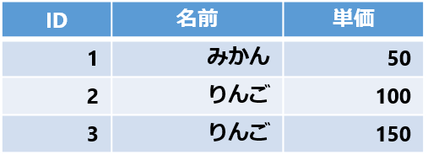
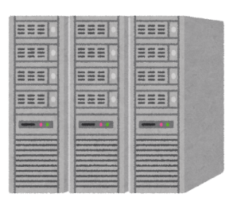

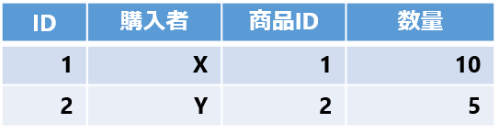
リレーショナルデータベースシステム
データベースシステムの一種
コンピュータ
記憶
装置
たくさんのテーブルが格納される
リレーショナル
データベース
管理システム
リレーショナル
データベース
あわせて
リレーショナルデータベースシステム

Slide 4

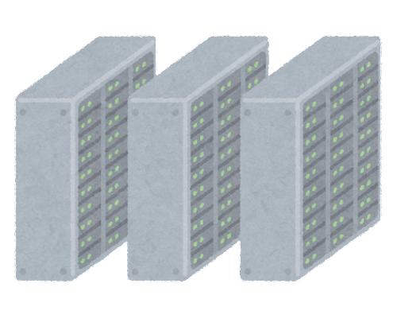
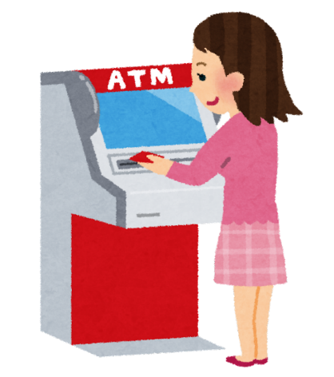
SQL
SQL は、リレーショナルデータベースシステムのさまざまな機能を使える言語
問い合わせ（クエリ）、
テーブル定義、
その他の操作

Slide 5
SQL による問い合わせ（クエリ）の例
① SELECT * FROM 商品;
② SELECT 名前, 単価 FROM 商品;
③ SELECT 名前, 単価 FROM 商品 WHERE 単価 > 80;
④ SELECT 受講者, COUNT(*) FROM 成績 GROUP BY 受講者;
⑤ SELECT * FROM 米国成人調査データ ORDER BY 年齢;
⑥ SELECT * FROM T, S;
⑦ SELECT * FROM T, S WHERE a = b;

Slide 6
テーブル定義
リレーショナルデータベースのテーブル定義は，
・テーブル名
・各属性の属性名
・各属性のデータ型
などを定義すること．
主キーの指定 (primary key) を行う場合がある．参照整合性制約などの制約の指定を行う場合がある

Slide 7


SQL コマンドを用いたテーブル定義
■ SQLite システムの場合
テーブル名：商品
属性名とデータ型
ID INTEGER
商品 CHAR
単価 INTEGER
■ マイクロソフト Access の場合

Slide 8
属性のデータ型
Access の主なデータ型 | SQL のキーワード
 | NULL | 空値
短いテキスト | CHAR | 文字列
長いテキスト | TEXT | 文字列
数値 | INTEGER, REAL | 整数や浮動小数点数
日付／時刻 | DATETIME | 日付や時刻など
Yes／No | BIT, BOOL | ブール値
※ 整数は INTEGER, 浮動小数点数（小数付きの数）は REAL
※ 短いテキストは半角 255文字分までが目安
それ以上になる可能性があるときは長いテキスト

Slide 9
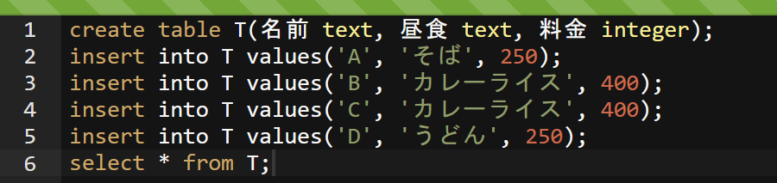
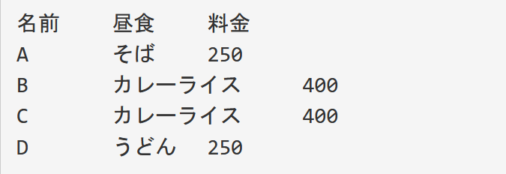
挿入
テーブル T
テーブル T
名前 | 昼食 | 料金
名前 | 昼食 | 料金
A | そば | 250
B | カレーライス | 400
C | カレーライス | 400
D | うどん | 250
空
〇 実行例（テーブル定義，３行の挿入，確認）

Slide 10
トランザクション
データベースを扱うプログラムは，普通のプログラムと違う
Ａ： 作業途中の結果をそのまま残さない
Ｃ： データベースの異状を防ぐ仕組み
Ｉ： データベースを複数人が同時使用できる．
Ｄ： 作業が完了したら，そのデータは残る
特性 A, C, I, D を持つプログラムのことをトランザクションと呼んだりする
ロールバック： データベースをトランザクション開始時点に戻す
コミット： トランザクションの正常終了

Slide 11
トランザクションの開始，ロールバック，コミット
MySQL でのトランザクションの開始
start transaction
※ 他のシステムでは「begin transaction」となることもある
ロールバック（データベースをトランザクション開始時点に戻す）
rollback
コミット（トランザクションの正常終了）
commit

Slide 12
ロールバック (rollback) のイメージ
操作１、操作２、操作３
と操作していて、
最初に戻したくなったら・・・
rollback コマンド
start transaction
操作１
データベース管理
システム
操作２
操作３
rollback

Slide 13

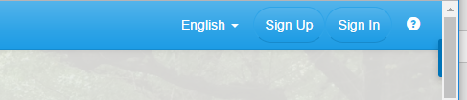
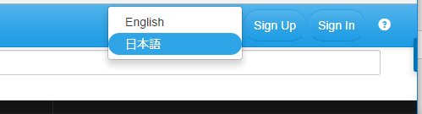
Paiza.IO の使い方
① ウェブブラウザを起動する
② 次の URL を開く
https://paiza.io/
③ もし，表示が英語になっていたら，日本語に切り替える

Slide 14

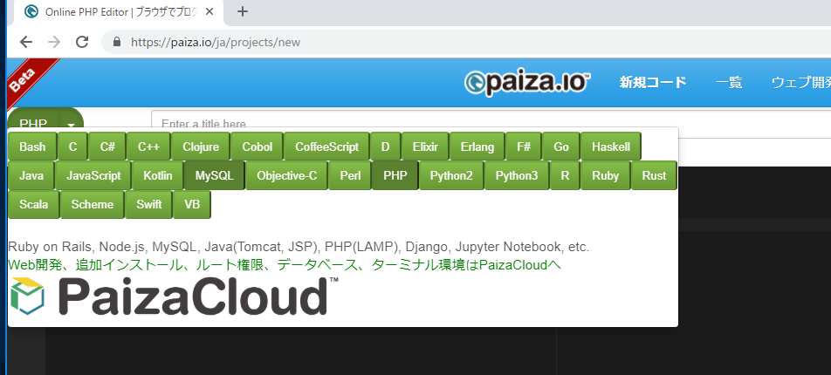
④ 「コード作成を試してみる」をクリック
⑤ 「MySQL」を選ぶ（左上のボタンをクリックするとメニューが出る）

Slide 15
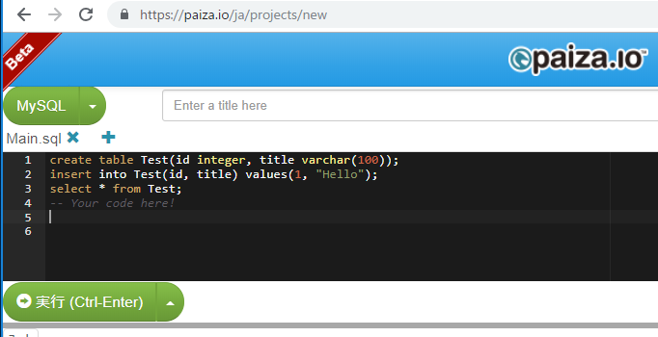
プログラムの
編集画面
プログラムを
書き換えること
ができる
実行ボタン

Slide 16
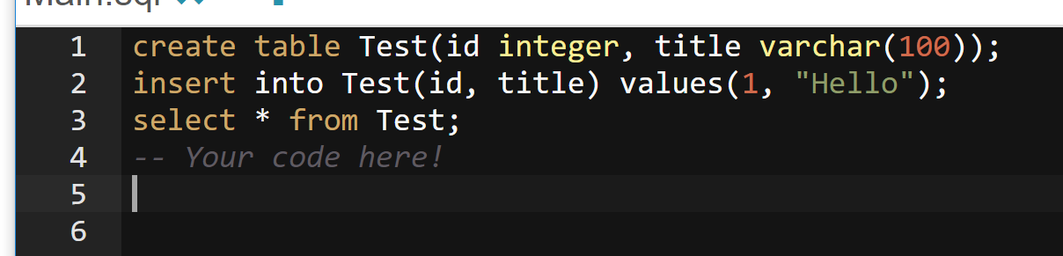
編集画面を確認する。
すでに、SQL が入っているが、使わないので消す。

Slide 17
13-1. 演習① SQL によるテーブル定義

Slide 18
いまから作成するテーブル products
id | name | type | price | at
1 | apple | red | 100 | 2023-01-06 02:31:54
2 | apple | yellow | 200 | 2023-01-06 02:31:54
3 | orange | orange | 300 | 2023-01-06 02:31:54
整数 テキスト テキスト 整数 日時
↑ 実行した日時を格納する
（世界標準時．９時間の時差）
テキスト（文字属性）には TEXT を使用
整数には INTEGER を使用
日時には DATETIME を使用

Slide 19
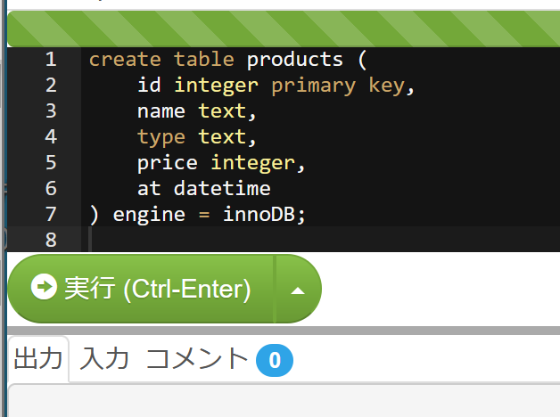
SQL を用いたテーブル定義
【SQL プログラム】
create table products (
id integer primary key,
name text,
type text,
price integer,
at datetime
) engine = innoDB;
データ型
空値 NULL
テキスト（文字属性） char, text
数値 integer, real
日付や時刻 datetime
ブール値 bool など
primary key
主キーの指定
engine = innoDB
MySQL で制約の機能を使いたいとき
実行し，エラーが表示されないことを
確認せよ（プログラムを消さないこと）

Slide 20
13-2. 演習② SQL によるレコード挿入，トランザクション，ロールバック，コミット

Slide 21
SQL を用いた行の挿入
【SQL プログラム】
次のプログラムを書き加える
insert into products values(1, 'apple', 'red', 100, now());
insert into products values(2, 'apple', 'yellow', 200, now());
insert into products values(3, 'orange', 'orange', 300, now());
select * from products;
次ページに続く
レコード（行）の挿入
insert into, values
現在日時の取得
now

Slide 22
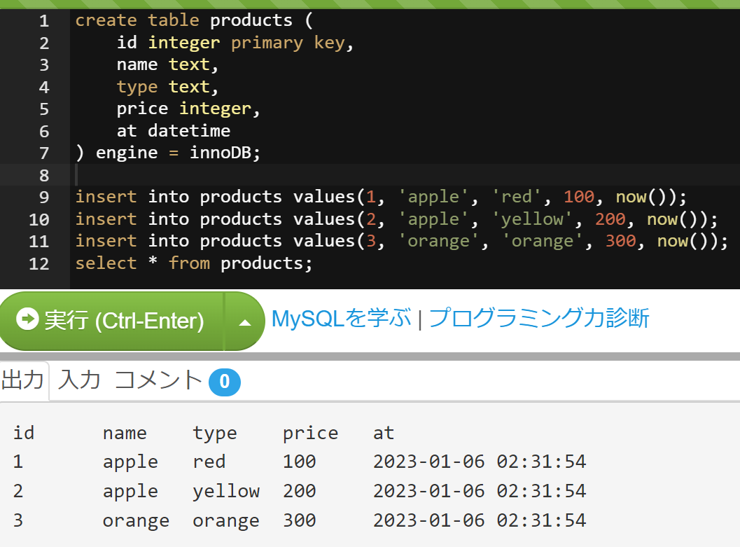
SQL を用いた行の挿入
実行し，結果を確認せよ（プログラムを消さないこと）

Slide 23
トランザクションとロールバック
【SQL プログラム】
次のプログラムを書き加える
start transaction;
insert into products values(4, 'melon', 'green', 500, now());
select * from products;
rollback;
select * from products;
次ページに続く
MySQL でのトランザクションの開始
start transaction
ロールバック
rollback
コミット（トランザクションの正常終了）
commit

Slide 24
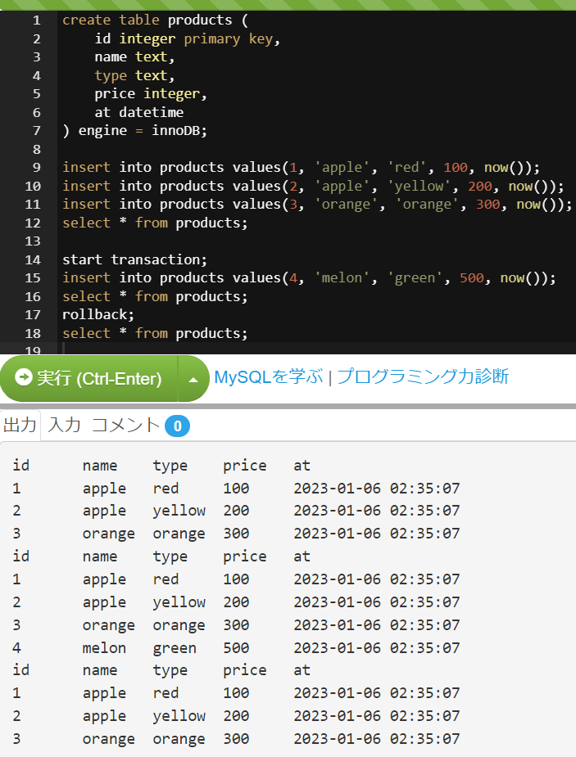
トランザクションとロールバック
実行し，結果を確認せよ（プログラムを消さないこと）
結果が変わる
（元に戻る）

Slide 25
トランザクションとコミット
【SQL プログラム】
「rollback」を「commit」に書き換える
start transaction;
insert into products values(4, 'melon', 'green', 500, now());
select * from products;
commit;
select * from products;
次ページに続く
MySQL でのトランザクションの開始
start transaction
ロールバック
rollback
コミット（トランザクションの正常終了）
commit

Slide 26
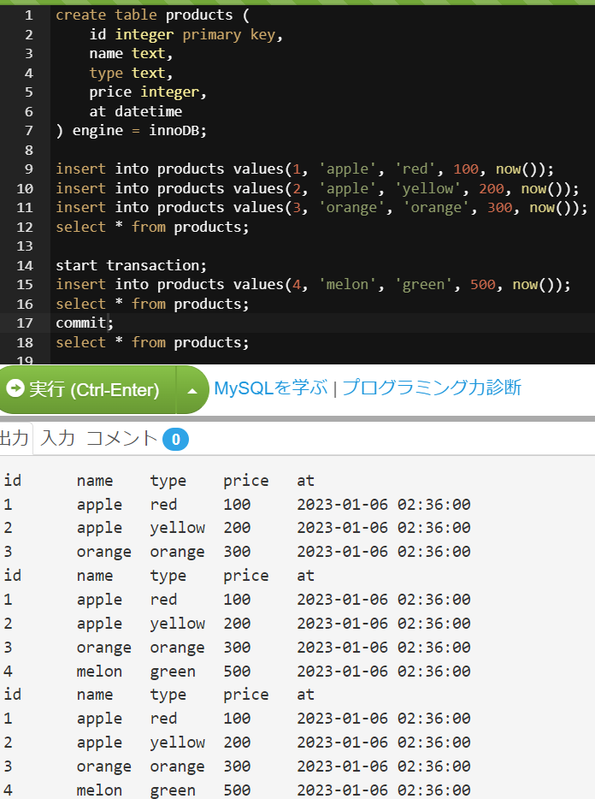
トランザクションとコミット
実行し，結果を確認せよ（プログラムを消さないこと）
結果が変わらない

Slide 27
13-3. 演習③ SQL による問い合わせ

Slide 28
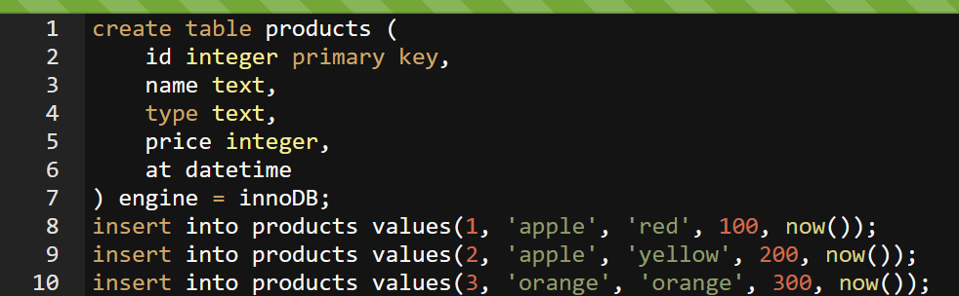
問い合わせ
【前準備】
次の SQL は残す．その下はすべて消す．
【SQL プログラム】
次のプログラムを書き加える
select * from products where price > 200;
次ページに続く

Slide 29
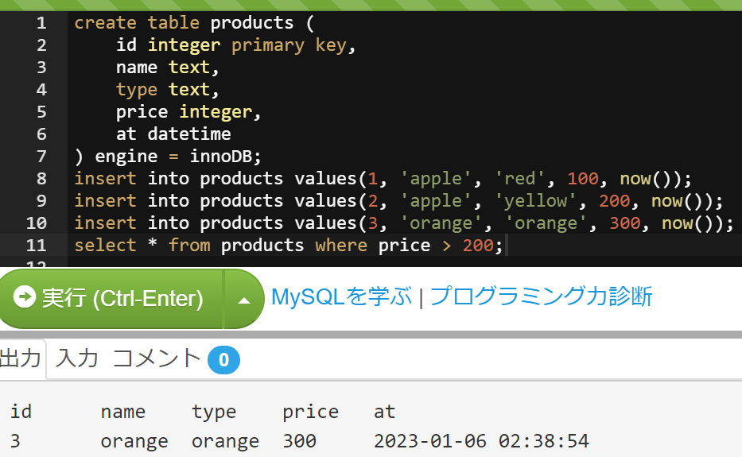
問い合わせ
実行し，結果を確認せよ（実行後，プログラムを消さないこと）

Slide 30
文字列のマッチング
【SQL プログラム】
次のプログラムを書き加える
select * from products where name like 'ap%';
次ページに続く

Slide 31
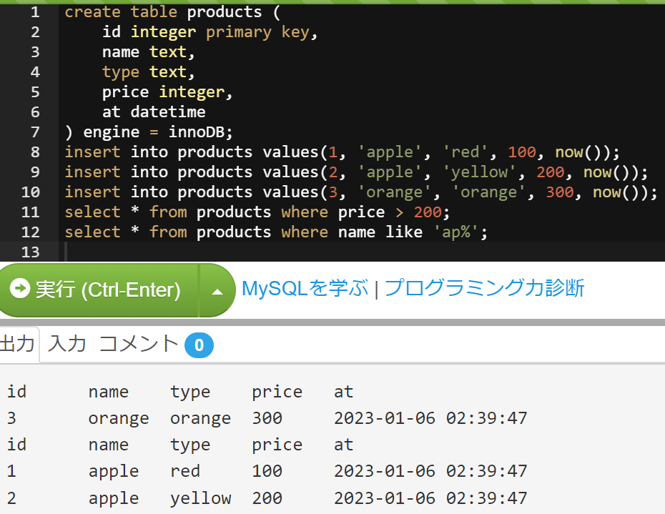
文字列のマッチング
「like 'ap%'」は，
先頭が「ap」の文字列
実行し，結果を確認せよ

Slide 32
ここまでのまとめ
テーブル定義
CREATE TABLE ...
問い合わせ（クエリ）
SELECT ... FROM ...
SELECT ... FROM ... WHERE ...
文字列のマッチング
%, LIKE を使用
レコードの挿入
INSERT INTO ...

Slide 33
13-4. 演習④ SQL による結合

Slide 34
結合のイメージ
テーブル
テーブル
結合
新しい
テーブル

Slide 35
結合の例
R
A | B
a | b
d | a
a | d
S
B | C | D
b | c | f
d | e | a
d | e | c
３つの組
結合条件 R.B = S.B
A | R.B | S.B | C | D
a | b | b | c | f
a | d | d | e | a
a | d | d | e | c
結合

Slide 36
テーブル R
【前準備】
今まで使っていた SQL プログラムは，もう使わないので，
すべて消す
【SQL プログラム】
create table R (
A text,
B text
) engine = innoDB;
insert into R values('a','b');
insert into R values('d','a');
insert into R values('a','d');
select * from R;
次ページに続く

Slide 37
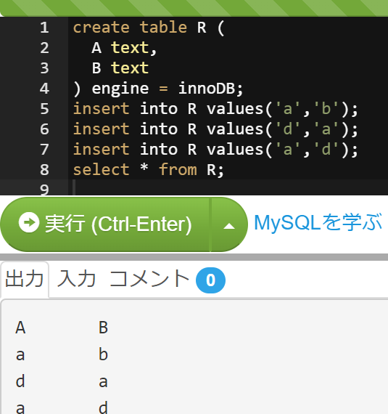
テーブル R
実行し，結果を確認せよ（プログラムを消さないこと）
R
A | B
a | b
d | a
a | d

Slide 38
テーブル S
【SQL プログラム】
次のプログラムを書き加える
create table S (
B text,
C text,
D text
) engine = innoDB;
insert into S values('b', 'c', 'f');
insert into S values('d', 'e', 'a');
insert into S values('d', 'e', 'c');
select * from S;
次ページに続く

Slide 39
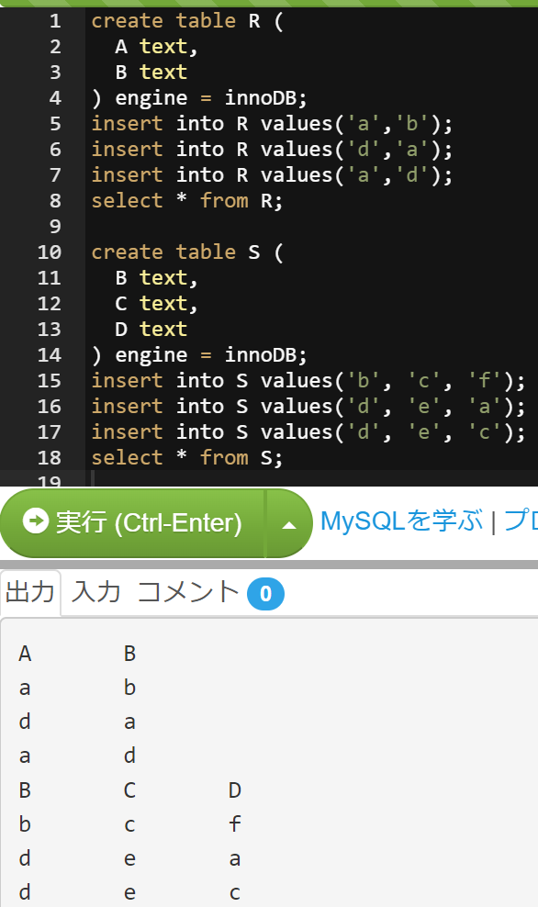
テーブル S
実行し，結果を確認せよ（プログラムを消さないこと）
S
B | C | D
b | c | f
d | e | a
d | e | c

Slide 40
結合の例① 結合条件なしの結合
【SQL プログラム】
次のプログラムを書き加える
select * from R, S;
次ページに続く

Slide 41
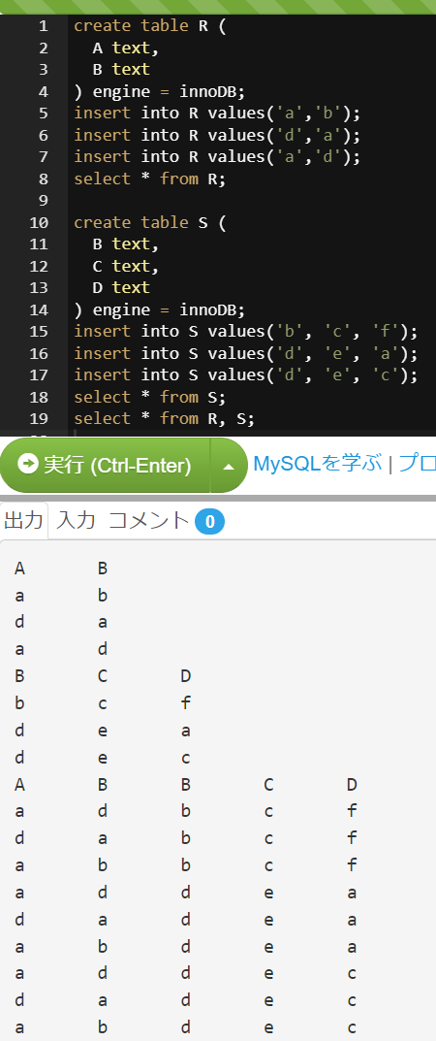
結合の例① 結合条件なしの結合
実行し，結果を確認せよ（プログラムを消さないこと）
結合の結果

Slide 42
結合の例② 結合条件は「R.B = S.B」
【SQL プログラム】
最後の行のプログラムを次のように書き換える
select * from R, S where R.B = S.B;
次ページに続く

Slide 43
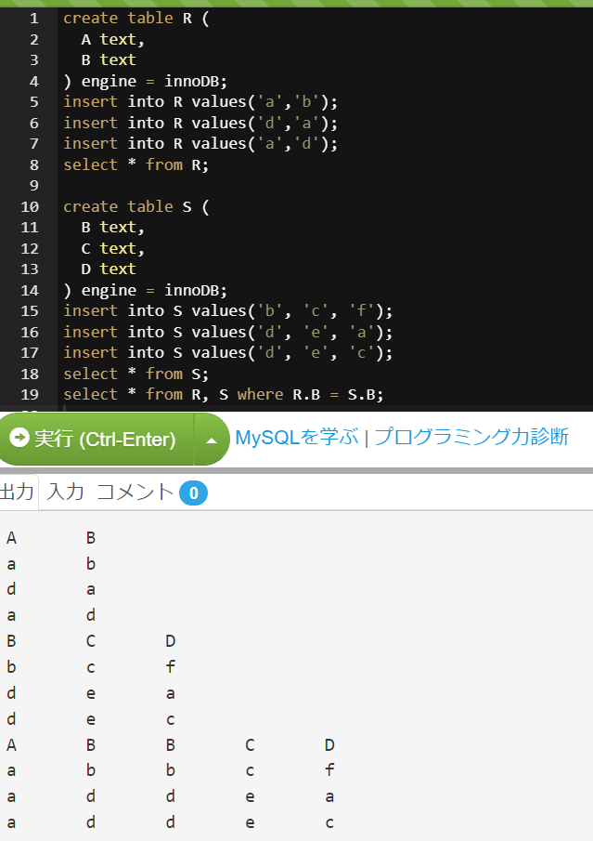
結合の例② 結合条件は「R.B = S.B」
実行し，結果を確認せよ（プログラムを消さないこと）
結合の結果

Slide 44
結合の例③ 結合条件は「R.B = S.B」、
そして「C = ‘e’」で選択
【SQL プログラム】
最後の行のプログラムを次のように書き換える
select * from R, S where R.B = S.B and C = 'e';
次ページに続く

Slide 45
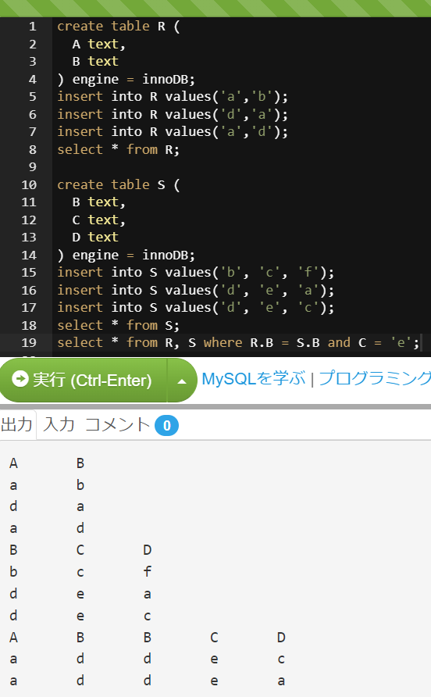
結合の例③ 結合条件は「R.B = S.B」、
そして「C = ‘e’」で選択
実行し，結果を確認せよ（プログラムを消さないこと）
結合の結果

